Slide 1
Модель педагогического сопровождения профессионального сопровождения
Обучающихся
В условиях сельской школы
(эколого-туристическое направление)

Slide 2
Целью профессиональной пробы являются формирование у учащихся опыта в допрофессиональной деятельности в сфере проведения экскурсий и оказание помощи в профессиональном самоопределении.
Задачи:
• ознакомить учащихся со сферой профессиональной деятельности экскурсоводов;
• создать условия для качественного выполнения пробы;
• смоделировать основные элементы профессиональной деятельности в сфере проведения экскурсий.

Slide 3
Этапы реализации программы:
1. Информационный
2. Практический (1 раз в месяц)
3. Аналитический

Slide 4
1 этап - информационный
- Укажите сведения о возможности получения профессии (учебные заведения и наличие бюджетных мест и размер оплаты не на бюджете, курсы повышения квалификации и т.д.).
- Востребованность данной профессии на рынке труда (Вакансии);
- Уровень заработный платы;

Slide 5
Выступление (введение) экскурсовода перед группой до начала маршрута.
Расстановка группы у объекта полукольцом.
Определение местоположения экскурсовода.
Показ объекта.
Регламентированный рассказ экскурсовода о данном объекте.
Использование наглядных пособий(по необходимости).
Ответы на вопросы группы (при наличии).
Обобщение материала по теме экскурсии.

Slide 6
Критерии эффективности профессиональных проб
Критерии | Показатели
Когнитивный (К) | 1. Знание своих индивидуальных качеств, умений 2. Владение способами самодиагностики и саморазвития 3. Знания предметной стороны профессиональной деятельности; 4. Знание своих интересов, склонностей, способностей.
Мотивационно-ценностный (М-Ц) | 1. Устойчивые познавательные интересы. 2. Отношение к избираемой профессиональной деятельности (понимание общественной и личной значимости избираемой профессиональной деятельности, присутствие интереса к избираемой профессии в системе ценностных ориентаций). 3. Адекватная самооценка
Деятельностно-практический (Д-П) | 1. Готовность к исследовательской, преобразовательной и коммуникативной деятельности в избранной сфере. 2. Ориентация на творчество. 3. Стремление к совершенствованию. 4. Проявление волевых усилий в достижении поставленных профессионально-ориентированных целей.

Slide 8
3 этап - аналитический
Что мне нравится в профессии/занятии, которое я выбрал
Что мне не нравится в профессии/занятии, которое я выбрал
Что я еще не знаю о себе
Что я не знаю о выбранном занятии

Slide 9
Дневник профпроб
Дата | Деятельность | Результат

Slide 10
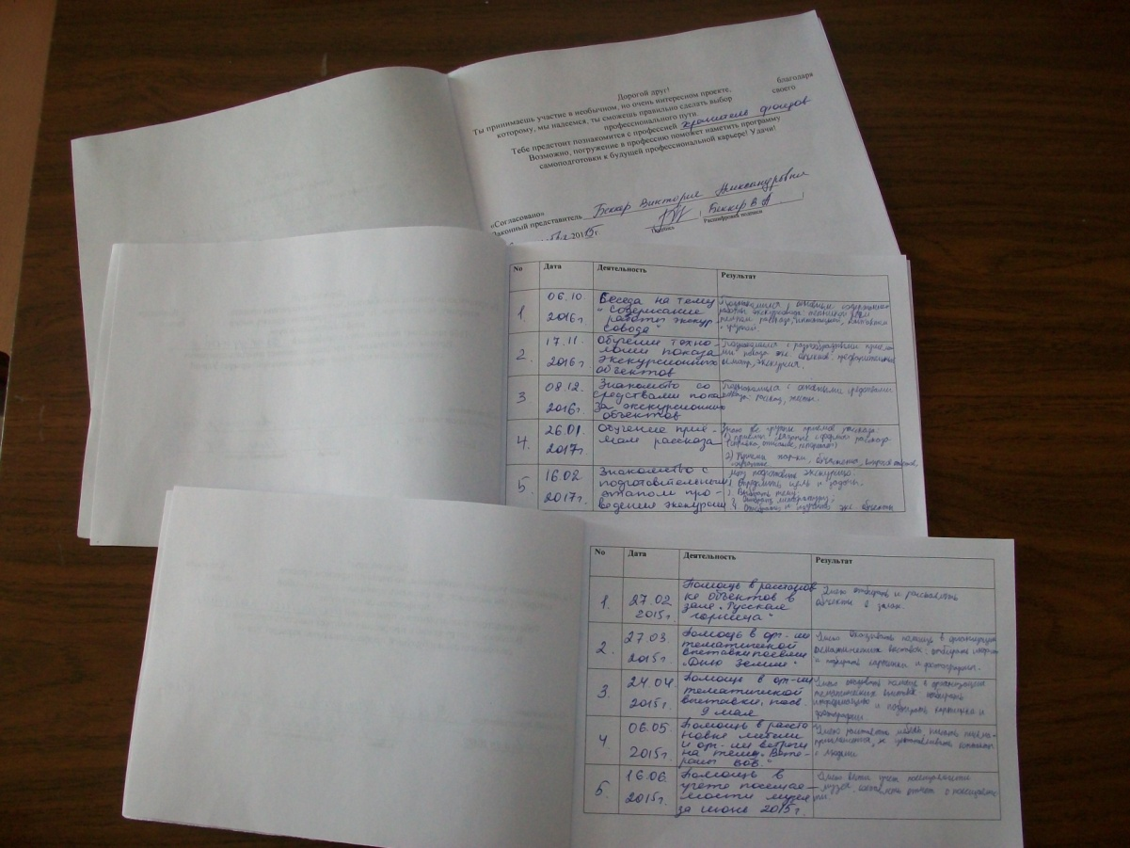
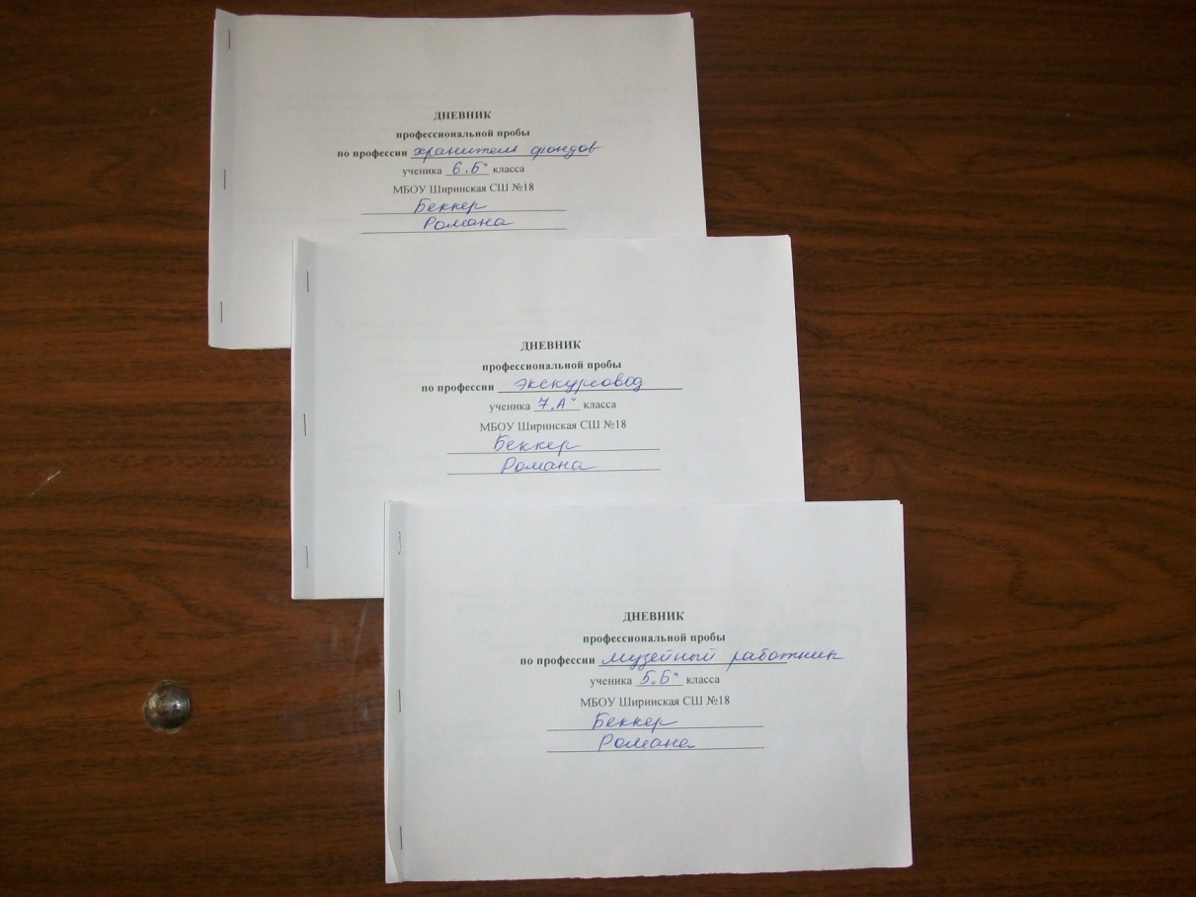

Slide 11
Структура презентации по результатам профессиональной пробы:
Слайд 1 | «Творческое название проекта», автор
Слайд 2 | «Краткая характеристика профессии»
Слайд 3 | «Востребованность профессии на рынке труда»
Слайд 4 | «Качества, которые необходимы для успеха в данной профессии»
Слайд 5 | «Где проходила практика. Профессия, должность, конкретная работа или виды работ, которые ты самостоятельно выполнял во время профессиональной пробы»
Слайд 6 | «Самое яркое впечатление. Что тебе лично понравилось в профессии, а что нет во время профильной пробы»
Слайд 7 | «Вывод, почему я не изменю или изменю своему выбору»

Slide 12
Что приобрели:
- умеет отбирать информацию, необходимую для проведения экскурсии;
- умеет осмысливать события и устанавливать их связи, причину и возможные последствия событий;
- умеет находить общий язык с собеседниками разных возрастов, взглядов и настроений, уровня образованности и коммуникабельности;
- умеет осмысливать события и устанавливать их связи.

Slide 13
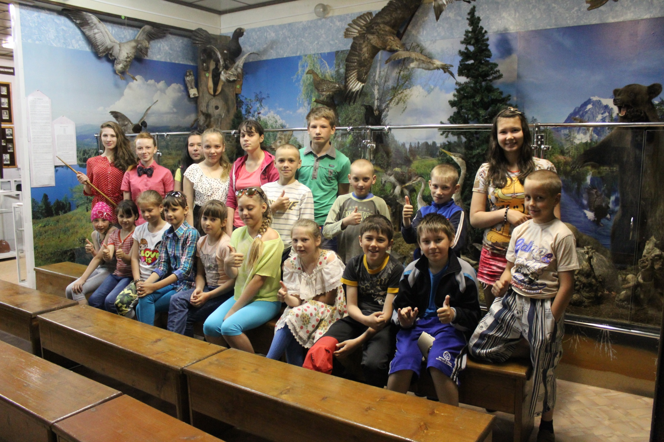

Slide 14
